Slide 1





TRƯỜNG TIỂU HỌC ..................
CHÀO MỪNG CÁC EM ĐẾN VỚI TIẾT
TIẾNG VIỆT LỚP 1
Giáo viên: ......................

Slide 2
Bài 75: Ôn và kể chuyện

Slide 3
Tiết 1

Slide 4
Khởi động:
uôc
gươm
trẻ thơ
ươu
khỏe
cưỡi ngựa

Slide 5
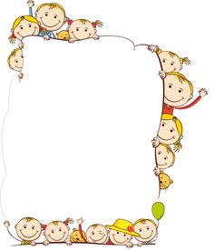

§äc
1
ước
lướt
gươm
ươp
lượn
hương
hoa
loe

Slide 6
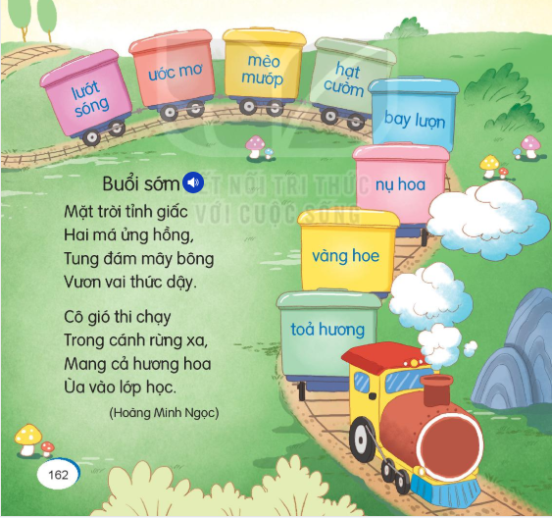



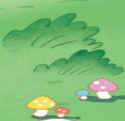
hạt cườm
hạt cườm
mèo mướp
lướt
sóng
mèo mướp
lướt
sóng
ước mơ
ước mơ
bay lượn
bay lượn
nụ hoa
nụ hoa
vàng hoe
vàng hoe
tỏa hương
tỏa hương
§äc
1

Slide 7
Giải lao

Slide 8
§äc
Buổi sớm
Mặt trời tỉnh giấc
Hai má ửng hồng,
Tung đám mây bông
Vươn vai thức dậy.
Cô gió thi chạy
Trong cánh rừng xa,
Mang cả hương hoa
Ùa vào lớp học.
( Hoàng Minh Ngọc)
1
ươn
ương
oa

Slide 9
§äc
Buổi sớm
Mặt trời tỉnh giấc
Hai má ửng hồng,
Tung đám mây bông
Vươn vai thức dậy.
Cô gió thi chạy
Trong cánh rừng xa,
Mang cả hương hoa
Ùa vào lớp học.
( Hoàng Minh Ngọc)
1
ước
lướt
gươm
ươp
lượn
hương
hoa
loe
lướt sóng
vàng hoe
bay lượn
bay lượn
ước mơ
tỏa hương
hạt cườm
mèo mướp
nụ hoa

Slide 10
ViÕt b¶ng con

Slide 11

DÆN Dß

